Slide 1

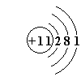
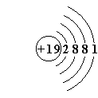
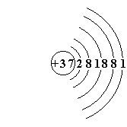
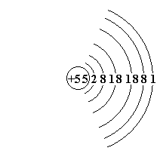
碱金属元素(IA)
锂（Li） 钠（Na） 钾（ K） 铷（Rb） 铯（Cs） 钫（Fr）
碱金属元素中各元素的原子结构示意图
Li
Na
K
Rb
Cs

Slide 2
钠及其化合物的相互关系
NaCl
Na₂O
NaHCO₃
Na
NaOH
Na₂CO₃
Na₂O₂

Slide 3
第一节 钠
一、钠的物理性质
钠是银白色有金属光泽的固体，柔软有延展性，密度比水小，熔点较低（97.81ºC)。
二、钠的化学性质
1、与水的反应
2Na + 2H₂O = 2NaOH + H₂↑
① “浮” 钠浮在水面上
② “球”钠逐渐熔成小球
③ “游”钠在水面上四外游动，发出嘶嘶的响声
不断减小，直到消失。
④ “红” 溶液滴入酚酞后，由无色变为红色

Slide 4
钠的化学性质
2、钠与非金属的反应
如氧气、氯气、硫等
(1)氧气：不加热： 4Na + O₂ = 2Na₂O （白色）
加热或燃烧： 2Na + O₂ = Na₂O₂ （淡黄色）
(2)氯气中燃烧：2Na + Cl₂ = 2NaCl（白烟）
(3)硫的反应：2Na + S = Na₂S（白烟）
问题：
a、为什么新切开的钠会马上变暗？
b、钠在空气中被氧化，与钠在空气中
燃烧产物有何不同？
钠在空气中被氧气氧化为白色的Na₂O
在空气中燃烧生成淡黄色的Na₂O₂
思考：实验室中钠应如何保存？
（应保存在煤油中）

Slide 5
3、钠与盐酸的反应
2Na + 2HCl = 2NaCl+H₂↑
4、钠与盐溶液的反应
反应的实质是钠与水的反应，在水中，H⁺的得电子能力更强。

Slide 6
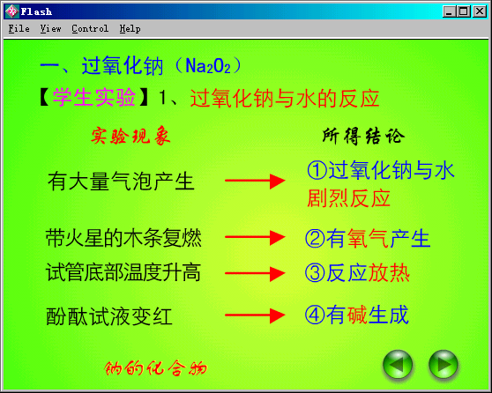
第二节 钠的化合物
一、氧化钠和过氧化钠
1、过氧化钠与水反应： 2Na₂O₂+2H₂O=4NaOH+O₂↑
2、过氧化钠与CO₂反应：2Na₂O₂+2CO₂=2Na₂CO₃ +O₂
(过氧化钠有强氧化性、漂白性,上述反应都是歧化反应)

Slide 7
氧化钠和过氧化钠的比较
-2
电子式
氧化钠 (Na₂O)
-1
过氧化钠(Na₂O₂)
..
..
..
×
×
.
Na⁺[ O ]²⁻Na⁺
.
.
×
Na⁺[ O O ]²⁻Na⁺
×
..
.
..
.
..
.
类别
碱性氧化物
过氧化物
色态
白色固体
淡黄色固体

Slide 8
1、设N_{A}表示阿伏加德罗常数的数值，下列说法正确的是
A. 2mol Na₂O₂与水反应时，产生1mol氧气转移的电子数为4N_{A}
B.Na₂O₂与过量CO₂反应，产生1mol氧气时转移电子数为2N_{A}
C. 1mol Na₂O₂与水反应时，转移的电子数为N_{A}
D.1mol Na₂O₂与过量CO₂反应时，转移的电子数为4N_{A}
2、分别写出Na₂O转变为Na₂O₂,Na₂O₂和SO₂反应的化学方程式。

Slide 9
二、碳酸钠和碳酸氢钠
1、与酸反应：Na₂CO₃+2HCl=2NaCl+H₂O+CO₂↑
NaHCO₃+HCl=NaCl+H₂O+CO₂ ↑
与酸反应的速率：Na₂CO₃< NaHCO₃ 因此泡沫灭火器是用NaHCO₃而不用Na₂CO₃。用上述可鉴别Na₂CO₃ 和NaHCO₃ 。
Na₂CO₃ 和HCl反应的现象和反应方程式？
滴加盐酸首先无气泡 ： Na₂CO₃+HCl=NaCl+NaHCO₃
过一会有气泡产生： NaHCO₃+HCl=NaCl+CO₂↑+H₂O
不用试剂鉴别两瓶无色溶液：盐酸和碳酸钠溶液，如何鉴别？请说明。

Slide 10
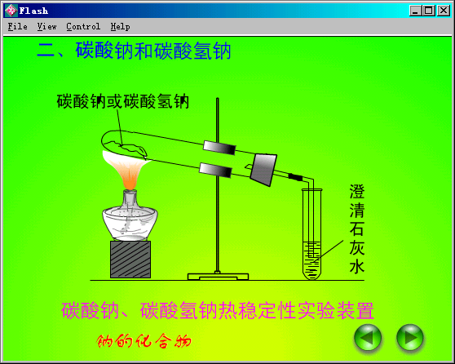
碳酸氢钠受热分解装置图
2、稳定性
加热
受热分解：2NaHCO₃==Na₂CO₃+H₂O+CO₂ ↑
稳定性：Na₂CO₃>NaHCO₃

Slide 11
3、碱性：Na₂CO₃>NaHCO₃
Na₂CO₃溶液加酚酞显红色，NaHCO₃溶液显粉红色。
例：相同浓度的Na₂CO₃和NaHCO₃溶液在相同条件下，其pH值，前者与后者的关系是
A 前者>后者 B 前者=后者 C 前者<后者
4、溶解性： Na₂CO₃ (s=33g)> NaHCO₃(s=9g)
例：将足量CO₂气体通入下列溶液中最终有浑浊现象的是
A CaCl₂ B Ba(OH)₂ C BaCl2 D饱和Na₂CO₃

Slide 12
相互
转化
CO₂+H₂O
Na₂CO₃
NaHCO₃
或NaOH
加热固体产生能使澄清石灰水变浑浊的无色无味气体的是碳酸氢钠。
2. 溶解，加入 BaCl₂CaCl₂溶液，产生白色沉淀的是碳酸钠
3. 加入相同浓度的盐酸，反应剧烈的是碳酸氢钠。
鉴别
方法
Na₂CO₃固体中含有NaHCO₃；
Na₂CO₃溶液中含有NaHCO₃
NaHCO₃溶液中含有Na₂CO₃;
CO₂中含有HCl。
加热
如何除去杂质
加适量氢氧化钠溶液
通二氧化碳
饱和碳酸氢钠溶液

Slide 13

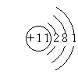
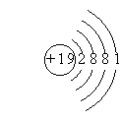
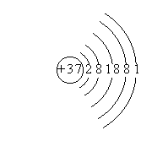
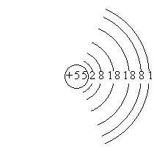
碱金属元素的原子结构
元素名称 | 元素符号 | 核电荷数 | 电子层结构 | 原子半径（nm）
锂 | Li | 3 |  | 0.152
钠 | Na | 11 |  | 0.186
钾 | K | 19 |  | 0.227
铷 | Rb | 37 |  | 0.248
铯 | Cs | 55 |  | 0.265
Li
Na
K
Rb
Cs

Slide 14
它们的最外电子层上只有一个电子，在反应中易失去电子，还原性很强，是非常活泼的金属。
※注意：1、碱金属位于周期表第IA族，但IA族不 全是碱金属元素如H
2、同一周期中，碱金属原子半径（除惰性气体外）最大，金属性最强
(一)、碱金属元素性质的相似性
1、原子最外层均为1个电子
相似性
2、化合物中均显+1价，无气态氢化物，但能形成属离子化合物的氢化物如NaH，
3、氧化物对应水化物为可溶性强碱，典型的活泼金属元素有强还原性
4、均呈银白色，质软.

Slide 15
(二)、递变性
Li Na K Rb Cs
增大
电子层数
原子半径（离子）
单质熔沸点
单质密度
增大
降低
增大
※Na、K反常

Slide 16
递变性
Li Na K Rb Cs
金属性
还原性
单质与水反应剧烈程度
Li＜Na＜K＜Rb＜Cs
最高氧化物对应水化物碱性
LiOH＜NaOH＜KOH＜RbOH＜CsOH
※Li是最轻的金属；Cs是最强的金属；CsOH是最强的碱

Slide 17
碱金属的主要物理性质
元素名称 | 元素符号 | 核电荷数 | 颜色和硬度 | 密度 g/cm³ | 熔点 °C | 沸点 °C
锂 | Li | 3 | 银白色,柔软 | 0.534 | 180.5 | 1347
钠 | Na | 11 | 银白色,柔软 | 0.97 | 97.81 | 882.9
钾 | K | 19 | 银白色,柔软 | 0.86 | 63.65 | 774
铷 | Rb | 37 | 银白色,柔软 | 1.532 | 38.89 | 688
铯 | Cs | 55 | 略带金色光泽,柔软 | 1.879 | 28.40 | 678.4

Slide 18
碱金属元素的化学性质
Li Na K Rb Cs
反应不如钠剧烈，生成Li₂O
燃烧剧烈，
生成Na₂O₂
燃烧更剧
烈，生成
复杂的氧
化物
遇空气立即
燃烧，生成
更复杂的氧
化物
遇空气立即燃烧生成更复杂的氧化物
1、与O₂
反应
2、与水
反应
反应剧烈
生成H₂
更
反应 剧烈
生成H₂
轻微爆炸
生成H₂
遇水立即爆
炸，生成H₂
遇水立即爆
炸，生成H₂
结 论
金 属 性 逐 渐 增 强

Slide 19
(三)、碱金属中的特殊性
1、碱金属一般保存在煤油中，但Li的密度比煤油小，故保存在石蜡中.
2、将Na、K等放入CuSO₄溶液中得不到金属Cu，发生如下反应.
2Na+CuSO₄+2H₂O=Cu(OH)₂↓+Na₂SO₄+H₂↑
3、工业上用电解熔融NaCl制Na.
4、常见的钾盐、钠盐都易溶于水，但土壤里一些钾的矿物难溶于水.
5、碱金属与水反应很快，但Li与水反应很慢，且LiOH属中强碱，溶解度小.

Slide 20

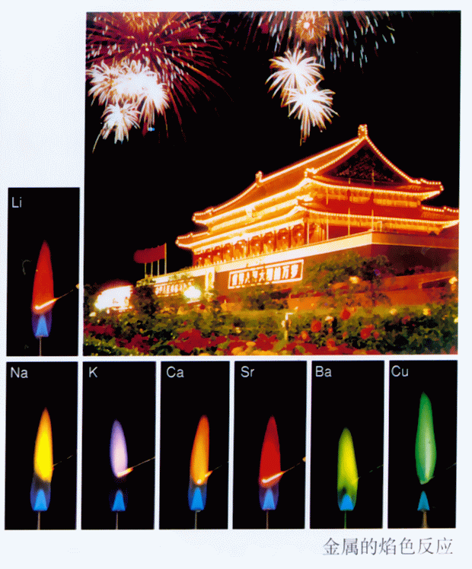
(四)、焰色反应

Slide 21
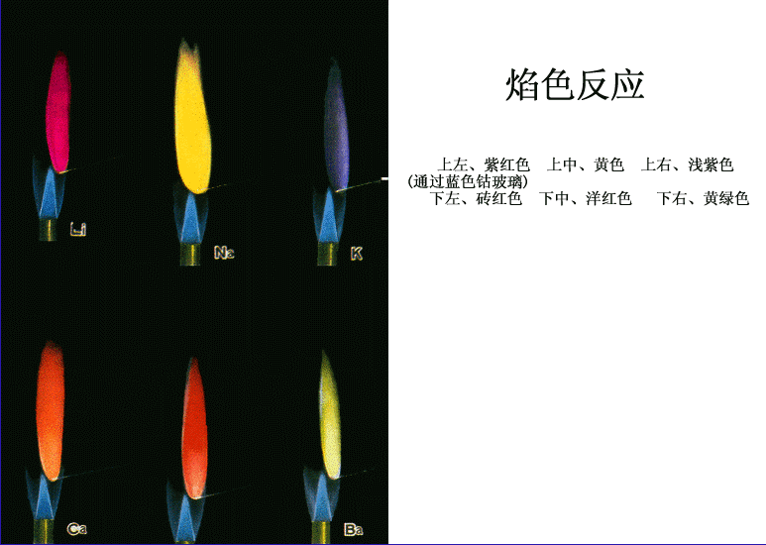



Slide 22
思考
1、焰色反应是物理变化还是化学变化？
2、做焰色反应时应注意哪些问题？
3、颜色反应的操作步骤？
※-----焰色反应是物理变化
-----火焰尽可能无色，铂丝要洗干净，一般是在化学方法无效时才使用
------①灼烧除杂；②蘸取溶液；
③灼烧观察；④稀盐酸清洗。

Slide 23
五、草木灰的提纯
1、草木灰的主要成分是K₂CO₃
2、草木灰不能与氨态氮肥混用,为什么？
例为了同时施用分别含N、P、K 3种元素的化肥，对于下列5种化肥： （1）K₂CO₃ （2）KCl （3）Ca(H₂PO₄)₂ (4)(NH₄)₂SO₄ (5)氨水，合适的组合是
A：1、3、4 B：2、3、4
C：1、3、5 D：2、3、5
（B）

Slide 24
练习
（1）试按照实际操作先后顺序指出从草木灰中提取此钾盐的四个实验步骤：
a————— b——————c——————d——————— A：过滤 B：溶解 C：浓缩结晶 D：萃取 E：冷却结晶 F蒸发
（2）为完成上述前三个实验操作，分别
应选用的仪器为 a———— b—————— c—————
B A F C
AB
ABEF
BCD
A:烧杯 B：玻璃棒 C：蒸发皿 D：酒精灯 E：漏斗 F：滤纸

Slide 25
（3）应如何鉴定所提取的晶体是碳酸钾晶体？
解析：应用焰色反应呈紫色，证明含
钾元素，再向其溶液中加BaCl₂溶液，
产白色沉淀，再加HCl，沉淀溶解。
Ba²⁺+CO₃²⁻=BaCO₃↓
BaCO₃+2H⁺= Ba²⁺+CO₂↑+H₂O

Slide 26
练习
1、下列说法中正确的是（ ）
B
A：碱金属单质均应保存在煤油中
B：碱金属都是活泼的金属元素，其盐都不发生水解
C：做焰色反应最好用铂丝，也可用光洁的铜丝或铁丝
D：在碱金属中，锂的熔点最高

Slide 27
2、 如何除去下列物质中的杂质？
Na₂CO₃ (NaHCO₃)
Na₂CO₃ (NaOH )
NaHCO₃ (Na₂CO₃)
NaOH (Na₂CO₃)
3、 把7.8克过氧化钠加入92.2克水中所得溶液中溶质的质量分数是——————。
8.13﹪

Slide 28
4.关于Na₂CO₃和NaHCO₃,下列说法正确的是
A.Na₂CO₃比NaHCO₃易溶于水
B.NaHCO₃比Na₂CO₃热稳定性好
C.石灰水能与NaHCO₃反应，不与Na₂CO₃反应
D.等物质的量的Na₂CO₃和NaHCO₃与足量盐酸充分反应，消耗盐酸的物质的量之比为2：1
5.关于Na₂CO₃和NaHCO₃的叙述正确的是
A.可用BaCl₂溶液鉴别两瓶无色的Na₂CO₃和NaHCO₃溶液
B.分别在Na₂CO₃和NaHCO₃ 溶液中加入CaCl₂溶液都有白色沉淀生成
C.可用相同的离子方程式表示Na₂CO₃和NaHCO₃分别与 Ba(OH)₂溶液的反应
D.Na₂CO₃固体中含少量NaHCO₃时可用加热的方法除去NaHCO₃

Slide 29
例题1：某碱金属单质与普通氧化物的混合物共1.4g，与足量水完全反应后生成1.79g，求此金属的原子量
【解析】极端假设法 本题若用常规思路直接列方程计算，很可能中途卡壳、劳而无功。这里我们用极端假设法解之。假定1.4g物质全是金属单质（设为R），则：
R→ROH △m
R 17 求出R=61
1.40 （1.79-1.40）

Slide 30
再假定1.40g物质全是氧化物
（设为R₂O）
R₂O→2ROH △m
2R+16 18
1.40 （1.79-1.40）
求出R=24.3
既然1.40g物质是R和R₂O的混合物，则R的原子量应介于24.3—61之间。题中已指明R是碱金属，原子量介于24.3—61之间的碱 金属只有钾，其原子量为39

